Slide 1
业务说明
暂不考虑发现板块，有机会再扩展
挪车码的业务原则：
1、线上体验码与实体码没有必然联系
2、线上体验码可以删除
3、实体码发送空码，用户收到重新绑定。绑定后，生效。可以解绑。
4、无论是体验码还是实体码，删除（解绑）后，都将不具备业务能力
5、体验码删除后，已打印出来的码彻底作废。想再次使用，需要重新生成并打印。用户扫删除后的体验码，给出提示，该码已经作废，返回首页。
6、实体码解绑后，任何用户，均可以扫码，绑定自己的车牌与手机，重新使用。用户扫删除后的实体码，出现绑定车牌的界面
7、无论是体验码还是实体码，自己扫，出现码对应的绑定信息页面。别人扫，出现挪车页面

Slide 2
扫码挪车
挪车码的首页
任何用户都可以体验领取自己的挪车码
业务介绍
1、扫码
2、获取车主电话
3、点击通话
隐号通话
不会因为停在路边泄露
通话时保障双方的隐私
领取挪车码
线上体验
挪车码
发现
我的

Slide 3
车辆信息
这里提示微信手机号授权
车牌号
请填真实车牌号
手机号
获取验证码
验证码
生成挪车码

Slide 4
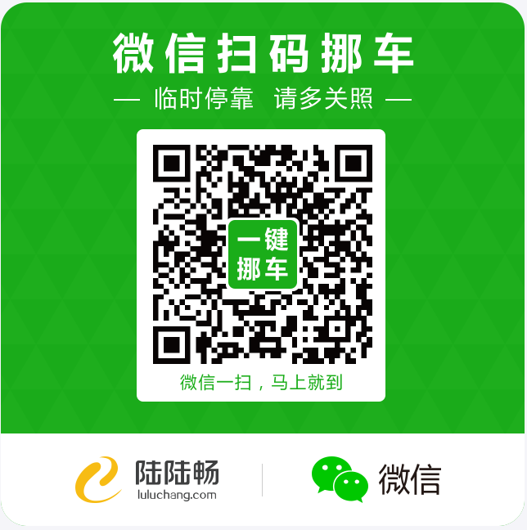
<挪车码
保存图片到手机
购买实体挪车码

Slide 5
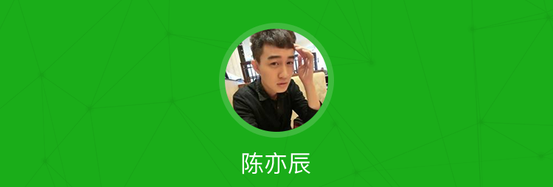
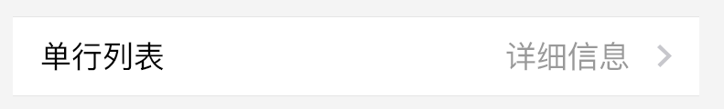
个人中心
我的挪车码
我的订单
关于扫码挪车
挪车码
发现
我的

Slide 6
<我的挪车码
我的挪车码
粤B0G90N
绑定手机：13632726792
体验码
挪车记录
我的挪车码
粤B0G90N
绑定手机：13632726792
实体码
挪车记录
使用帮助
挪车码
发现
我的

Slide 7
< 挪车码
体验码
自己扫已经打印出来的体验码，展现此页面
车牌与手机不可修改
因为修改没有价值，容易造成混乱。
如需修改，删除后，重新生成
车牌号
粤B0G90N
绑定手机
13632726792
领取实体挪车码
保存图片到手机
删除挪车码

Slide 8
< 挪车码
体验码
车牌号
粤B0G90N
绑定手机
13632726792
提示
确认删除该挪车码？
删除后，您已经打印出来的挪车码将不可用，必须重新生成打印
取消
确定
领取实体挪车码
保存图片到手机
删除挪车码

Slide 9
< 挪车码
实体码
自己扫已经绑定的实体码，展现此页面
车牌与手机不可修改
因为修改没有价值，容易造成混乱。
如需修改，解绑后，重新绑定
车牌号
粤B0G90N
绑定手机
13632726792
使用帮助
解绑挪车码

Slide 10
< 挪车码
实体码
车牌号
粤B0G90N
绑定手机
13632726792
提示
确认解绑该挪车码？
删除后，你需要重新对挪车码扫码，重新绑定车辆信息
取消
确定
使用帮助
解绑挪车码

Slide 11
< 购买挪车卡
图片展示实物卡
收货人与地址需要管理和维护
本期先不考虑，用户直接填写
邮寄包含：
PVC卡一张（300mm x 120mm）
静电贴一张（150mm x 150mm）
收货人
手机号
收货地址
更改收货地址
说明：
1、统一采用XX快递
2、工作日下午的5点统一发货
使用帮助
服务费：￥9.9元
购买

Slide 12

< 我的地址
本期暂不考虑
广东省深圳市宝安区新安街道御景台
收件人：倪晓兵
联系方式：13632726792
默认地址
编辑
删除
新增收货地址

Slide 13
< 购买成功
成功提示
查看订单详情

Slide 14
< 我的订单
实体挪车卡 1份
包含：
PVC卡一张（300mm x 120mm）
静电贴一张（150mm x 150mm）
快递
配送中

Slide 15
< 订单状态
配货
配送
商品状态
正在配货
配送信息
暂无
订单编号：11111111111111
收货地址：深圳宝安区御景台
收货人：倪晓兵 13632716792
实付款：9.9

Slide 16
< 订单状态
配货
配送
商品状态
配送中
配送信息
已经发送XX快递
快递单号：11111111111111111
订单编号：11111111111111
收货地址：深圳宝安区御景台
收货人：倪晓兵 13632716792
实付款：9.9

Slide 17
绑定挪车码
收到实体空码，绑定
任何一个删除后的实体码，均为空码
空码被任何人扫，都可以绑定
车牌号
请填真实车牌号
手机号
获取验证码
验证码
绑定

Slide 18
挪车码已经作废
体验码，删除后
自己扫已经打印出来的纸
码已经作废
返回首页

Slide 19
挪车码已经作废
体验码，删除后
别人扫已经打印出来的纸
码已经作废
去领取我的挪车码

Slide 20
Call Ta挪车
车牌
粤B0G90N
呼叫Ta挪车
领取我的挪车码

Slide 21
发现
消息通知
一、实体物料下单
1、下订单之后
2、做好了之后
3、签收之后？
4、领取之后
二、扫挪车码之后
业务受理消息？关联的页面内容可能是：吸引用户开通扫码挪车。或者挪车记录消息。或者异业合作消息
三、被通知挪车之后
业务受理消息？关联的挪车记录页面，或者异业合作消息
车主服务
违章查询
年审代办
新车比价
生活优惠
冠德石油
10元加油券
饿了么
5元红包
挪车码
发现
我的

